Slide 1
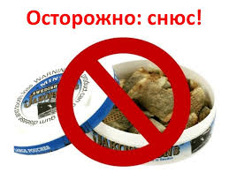
Внимание! Наши дети в опасности!
ФБУЗ «ЦГиЭ в РО»

Slide 2
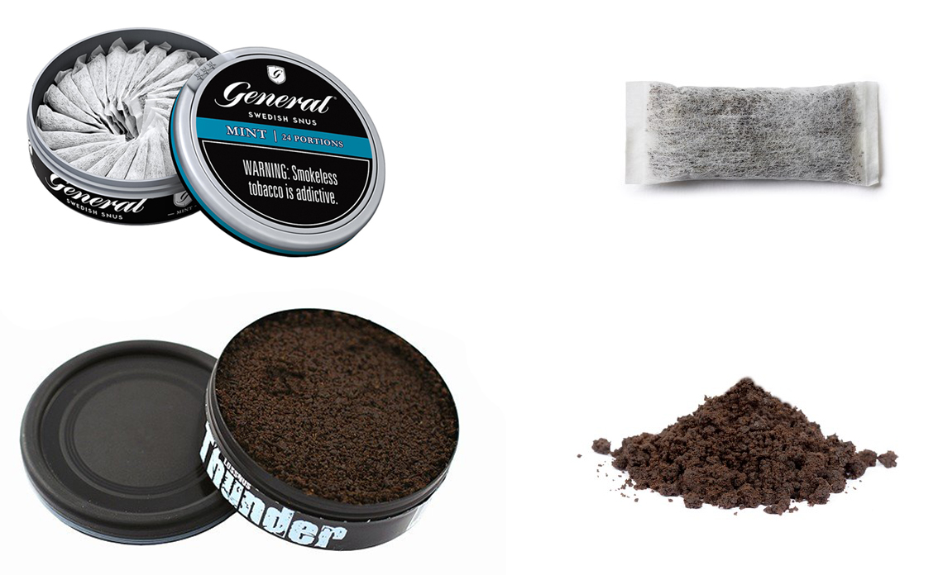
Если от вашего ребенка не пахнет табаком, это еще не значит, что он не имеет дела с никотином. Сегодня среди детей и подростков набирают популярность никотиновые леденцы и снюсы — смесь жевательного (сосательного) табака. Снюс может выглядеть как множество небольших утрамбованных прямоугольных пакетиков, располагающихся в круглом пластиковом контейнере. Содержимое пакетиков представляет собой измельченный увлажненный табак, который помещают между верхней (реже — нижней) губой и десной на длительное время — от 30 до 60-70 минут (по данным производителя, от 5 до 30 минут). Еще существует рассыпной вариант, где никотиновая смесь не дозирована, а просто находится в банке.

Slide 4
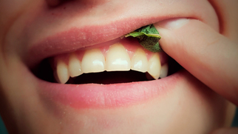
Популярен снюс тем, что он незаметен в употреблении (бездымный и не имеет запаха), а это на руку школьникам.
Они считают, что снюс - это безопасная альтернатива сигаретам, однако эксперты уверяют, что потребители жевательных смесей получают более внушительную разовую дозу никотина в сравнении с курильщиками.

Slide 5
За время рассасывания в организм поступает от 20 мг тонизирующего вещества. В ходе выкуривания крепкой сигареты «порция» никотина составляет не более 1,5 мг. То есть, один маленький мешочек снюс приравнивается к выкуренным одновременно 2-3 пачкам сигарет.
Даже для взрослого человека это очень много, а для ребенка такая концентрация просто губительна!

Slide 6
Употребление жевательного табака – доказанная причина развития онкологических заболеваний полости рта, поджелудочной железы, пищевода, и рака легких. Кроме того, использование снюса приводит к пародонтозу, разрушению зубов, тахикардии и гипертонии. Последствия употребление снюса в подростковом возрасте крайне опасны – они приводят к отставанию в физическом развитии, повышенной агрессивности и возбудимости, нарушению памяти и концентрации внимания, снижению иммунитета и повышенной восприимчивости к инфекционным заболеваниям. Мышцы потребителя некурительного табака ослаблены, выражена потливость и чувство слабости. Такое состояние препятствует нормальному обучению и резко снижает трудоспособность. К тому же, часто при проглатывании слюны со снюсом возникает рвота и понос, в связи с чем подростки должны постоянно сплевывать слюну (отсюда привычка плевать, слюна обычно зеленая или коричневая, обильная, липкая). Итогом потребления снюса становится быстрое формирование привычки. Зависимость развивается практически молниеносно. Всего через 2-3 недели молодой неокрепший организм снова просит «шайбу». Так между собой подростки называют упаковку со снюсом...

Slide 7
Как определить, что ребенок употребляет снюс?
Есть несколько признаков, они схожи с симптомами употребления психоактивных веществ. Во-первых, это повышенная возбудимость, переходящая в агрессию, сменяющаяся вялостью и заторможенностью. Во-вторых, подросток становится рассеянным, снижаются его физическая сила и выносливость. В-третьих, у ребенка пропадает аппетит, появляются головные боли, першение в горле, кашель. Также подросток может подолгу не спать и прибывать в «приподнятом» настроении. Иногда возникают эрозии или воспаления на деснах.

Slide 8
К сожалению, употребление снюса модно в среде молодежи. Подростки записывают свой опыт применения жевательного табака на видео, выкладывают в сеть то, как они кладут подушечки снюса под губу прямо на школьном уроке или сидя перед родителями. Школьники доверяют рекламе в сети, которая нагло убеждает их в том, что снюс легко бросить в любой момент...

Slide 9
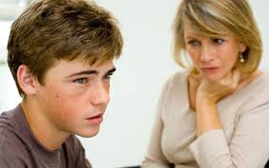
Задача родителей состоит в том, чтобы объяснить подросткам, что безопасного табака не бывает. Употребление табака в любой его форме абсолютно и безоговорочно вредно для любого организма, особенно для организма ребенка. Необходимо проводить со своими детьми профилактические беседы о пагубном, губительном влиянии снюса. А в случае подозрения в том, что ваш ребенок употребляет никотинсодержащую продукцию, нужно обращаться за помощью к специалистам.
Только семья может оградить своего ребенка от зависимостей!

Slide 10
Спасибо за внимание

